Slide 1
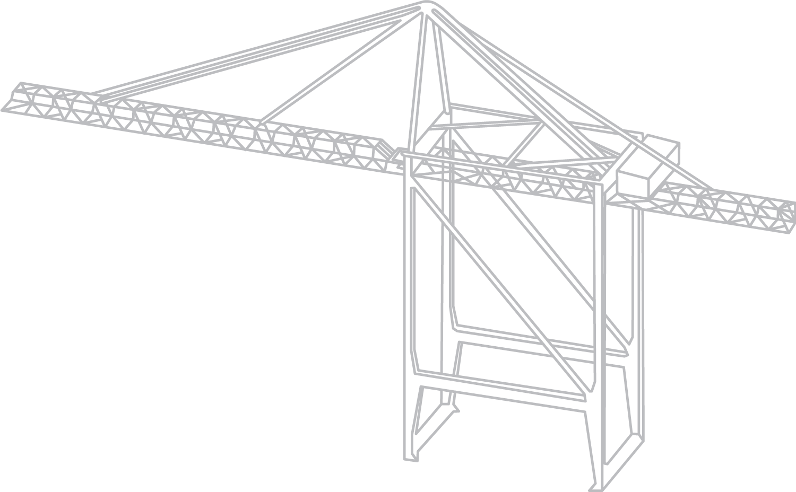


^{Desempenho Portonave}
Osmari de Castilho Ribas

Slide 2




HISTÓRIA
2007
2009
2005
2008
2001
Início da operação
da Portonave
Certificação
ISO 9001
Contrato de adesão com o
Ministério dos Transportes
Início da construção da Portonave
Certificação
ISPS CODE
2010
2016
2021
Certificação
ISO 14001
Eletrificação dos
Guindastes RTG
Certificação
ISO 37001
2015
2019
Certificação
OEA – Operador Econômico Autorizado
2022
Expansão do Terminal (2ª fase)
Certificação
ISO 45001

Slide 3



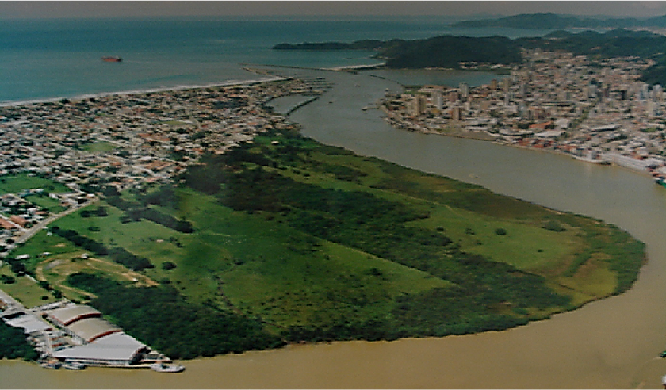
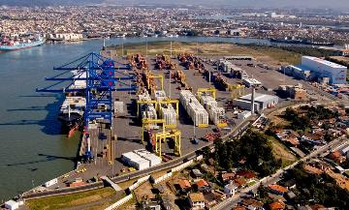
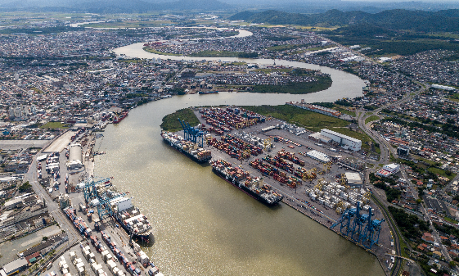
LINHA DO TEMPO
^{400 mil m²}
^{PROJETO}
^{GREENFIELD}
^{ÁREA TOTAL}

Slide 4
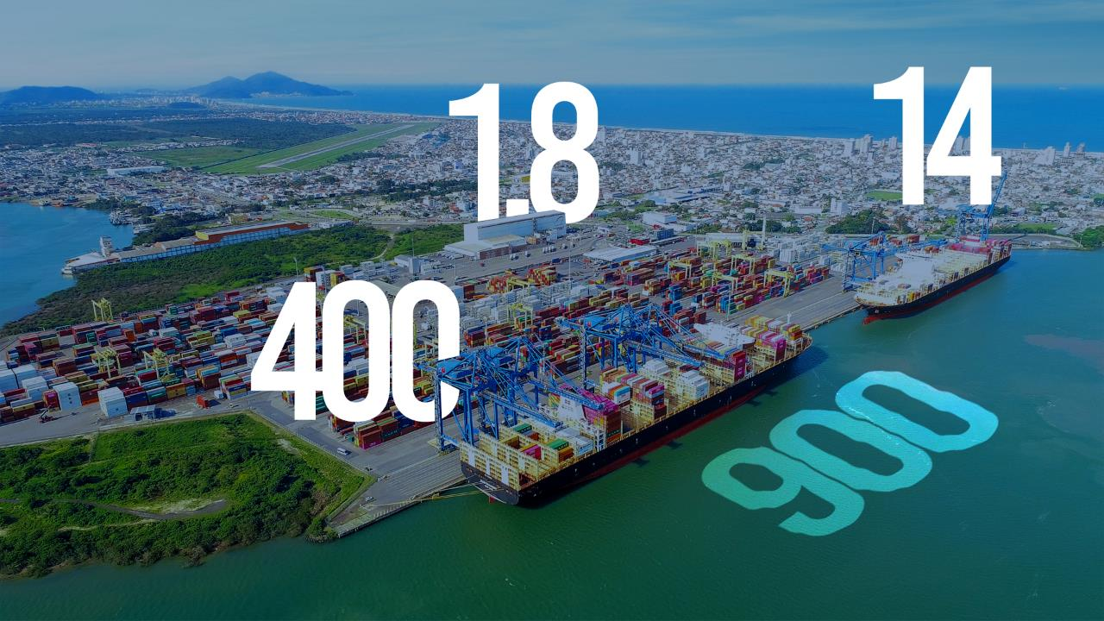
AVENIDA PORTUÁRIA
CANAL DE ACESSO
METROS
KM
ÁREA TOTAL
CAIS
MIL M²
METROS
INFRAESTRUTURA

Slide 5
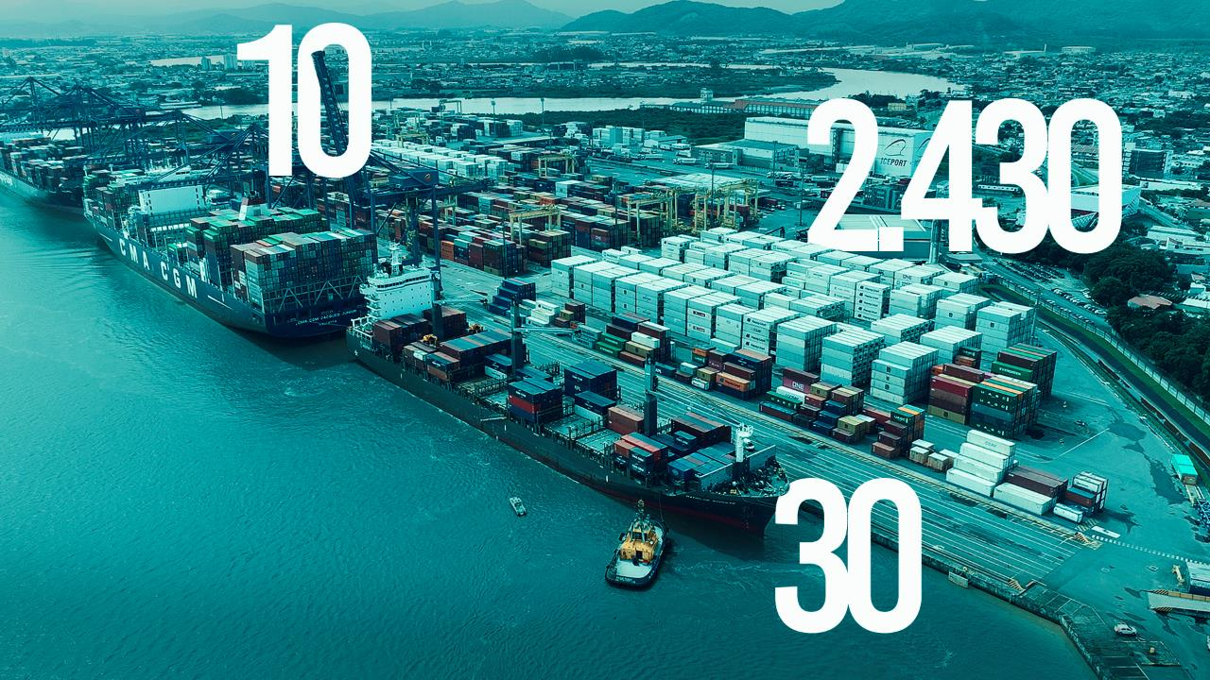
GATES COM BALANÇA
TOMADAS REEFER
INFRAESTRUTURA
MIL
CAPACIDADE ESTÁTICA EM TEUs

Slide 6





50 mil M ²
^{CÂMARA FRIGORÍFICA}
Área de armazenagem
Capacidade
13
posições pallets
CÂMARA
TOTALMENTE
AUTOMATIZADA
16 mil
Câmara
TOTALMENTE
automatizada
Docas
posições pallets
Transelevadores
para movimentos
de cargas
6

Slide 7


MOVIMENTAÇÃO EM TEU

Slide 8

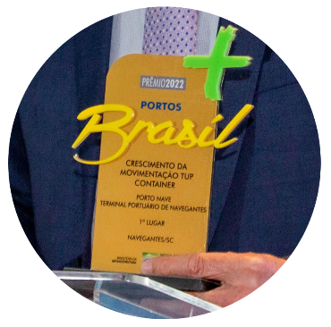



2022

Slide 9
CÂMARA FRIGORIFICA
Maior procura do mercado por espaço para habilitações específicas (México, Chile, Halal etc);
Entre 2021 e 2022 a movimentação de vegetais (Batata pré-frita e outros) cresceu 25%.

Slide 10

TOP 5 - TERMINAIS BRASILEIROS
PRODUTIVIDADE MÉDIA OPERACIONAL (MPH) - 2021
94,5
Portonave - SC
88,7
Santos Brasil - SP
66,2
Porto Itapoá - SC
64,7
ICTSI Rio - RJ
61,5
BTP - SP
Produtividade
Média Geral: 51,3
Média Top 5: 75,1
Fonte: ANTAQ.

Slide 11





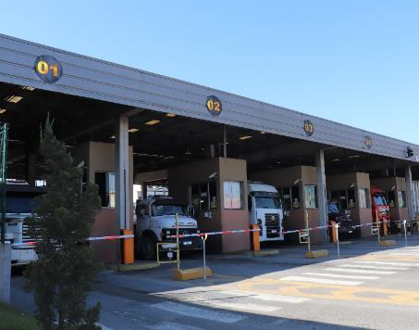

MOVIMENTAÇÃO GATE
Média de 1,6 mil caminhões/dia.
Tempo médio de 25 minutos.
430 mil de jan. a set./22.
Recorde setembro/22: 47.646.
519 mil acessos/2021.

Slide 12

RANKING NACIONAL 2022
DATAMAR – JAN A AGO
Nº | Portos Brasileiros | 2022 - TEUs | % Market Share
1 | Santos | 1.550.635 | 44,47%
2 | Navegantes | 467.397 | 13,40%
3 | Paranaguá | 439.330 | 12,60%
4 | Itapoá | 265.646 | 7,62%
5 | Rio de Janeiro | 179.059 | 5,14%
6 | Rio Grande | 140.094 | 4,02%
7 | Itajaí | 138.762 | 3,98%
8 | Manaus | 94.435 | 2,71%
9 | Salvador | 70.283 | 2,02%
10 | Suape | 44.820 | 1,29%
11 | Vila do Conde | 39.278 | 1,13%
12 | Fortaleza | 15.737 | 0,45%
13 | Pecem | 13.941 | 0,40%
14 | Porto de Itaguaí | 12.850 | 0,37%
15 | Natal | 9.948 | 0,29%
16 | Vitória | 4.680 | 0,13%
Total |  | 3.486.897 | 100,00%
Remark: Apenas TEUs cheios de longo curso. Não inclusos cabotagens, transbordos, vazios e remoções.

Slide 13





MARKET SHARE EM SANTA CATARINA
56%
29%
15%
0%
ITAPOÁ
ITAJAÍ
IMBITUBA
Fonte: Datamar, agosto de 2022

Slide 14












ARMADORES
12 serviços

Slide 15
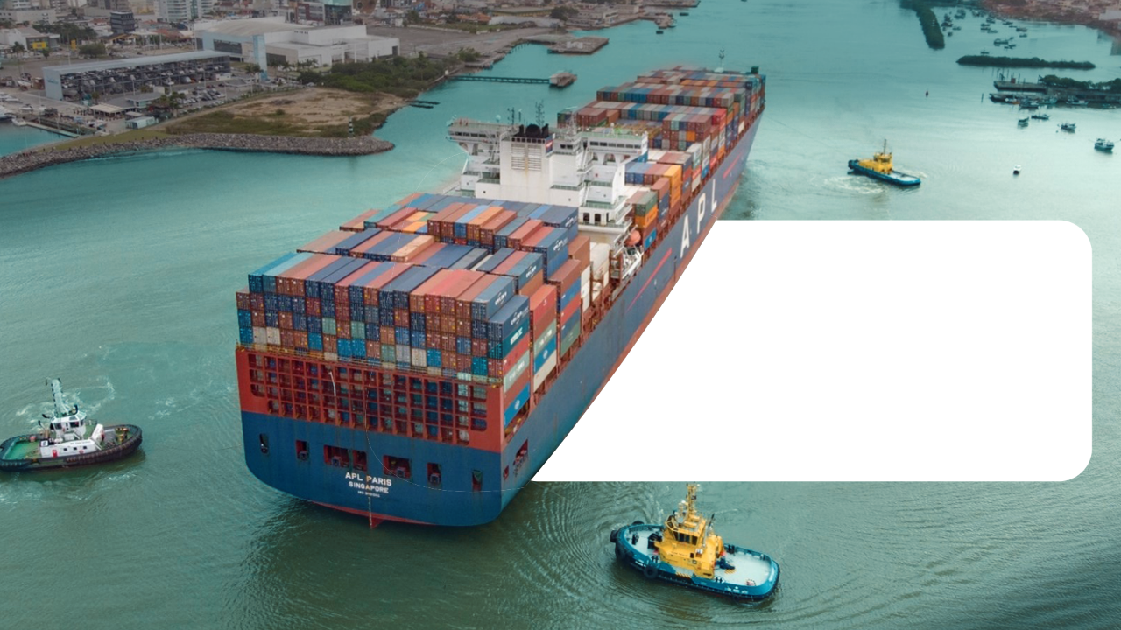


BACIA DE EVOLUÇÃO
Nova Bacia de Evolução
1075 manobras, outubro/2022.
Navio Rio de Janeiro Express (Hapag Lloyd) 51 metros de largura, 335m x 11,2m, cap. 13,2 mil TEU.
Maior navio que já operou no Complexo Portuário de Itajaí e Navegantes: APL Paris, com 347m x 45,2m, em 2021.

Slide 16

PROFISSIONAIS

Slide 17

SUSTENTABILIDADE
A Portonave tem como propósito contribuir com o desenvolvimento sustentável, para melhorar a economia da região em que está inserida, valorizando as pessoas e respeitando o meio ambiente.
• Apoiadora oficial do Movimento ODS Santa Catarina.
• Metas de desenvolvimento sustentável.
• 36 apoios e incentivos em 2022/1.
• Instituto Portonave.
• Relatório de Sustentabilidade.

Slide 18


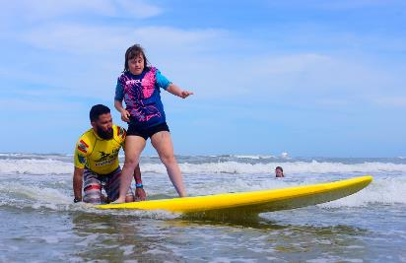
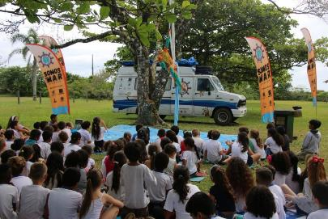
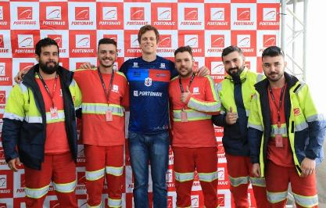
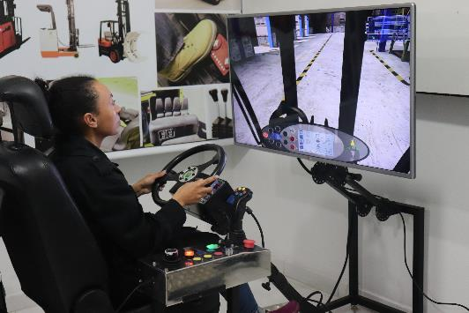

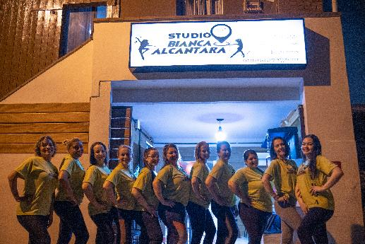
APOIOS E INCENTIVOS

Slide 19





PRINCIPAIS DESTAQUES 2021 e 2022
Ranking Exame
Melhor empresa do Sul e 8ª do Brasil
Categoria: Transporte, Logística e Serviços logísticos
PRÊMIO EMPRESA CIDADÃ ADVB/SC
Categoria Governança: “Portonave e sua Certificação ISO 37001”
CERTIFICADO IBRC
Clientes de melhor experiência e jornada do Brasil

Slide 20



PRINCIPAIS DESTAQUES 2021 e 2022
PRÊMIO SER HUMANO ABRH/SC
Programa de Apoio à Maternidade
AMANHÃ
Listada entre as 500 maiores empresas do Sul, ocupando 44ª posição em SC e 190ª no Sul em 2021
ALESC/SC
2021 – Certificado de Responsabilidade Social
2021 – Troféu de Destaque em SC em Responsabilidade Social

Slide 21
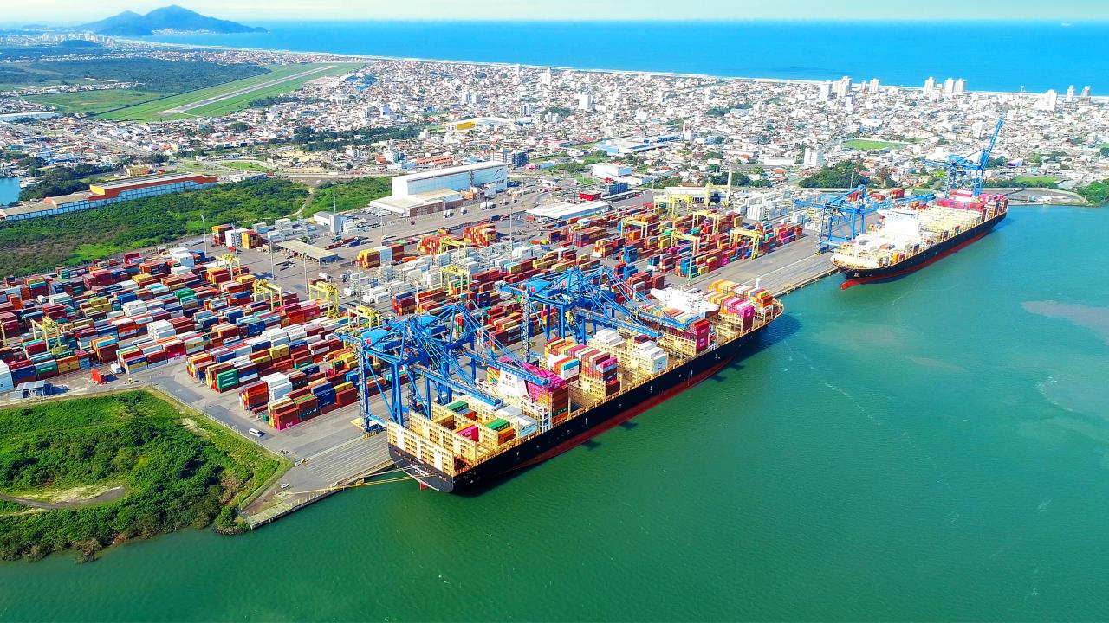
O PORTO QUE MOVIMENTA MAIS DO QUE CONTÊINERES

